Slide 1
МБОУ "Средняя общеобразовательная школа № 137 с углубленным изучением иностранных языков"
Проект по теме:
«Создание телеграмм бота»
Выполнил проект:
Кирилл Клишин,
учащиеся 5Д класса
Руководитель:
Кокорина Софья Михайлова,
учитель информатики
Новосибирск 2022

Slide 2

Необходимо придумать средство для легкого изучения английских слов.
Проблема:

Slide 3
Цель:
Создать программного бота для изучения слов и тестирования результата изучения

Slide 4

1. Создать бота «пустышку»
2. Наполнить бота командами.
3. Протестировать бота.
Задачи:

Slide 5
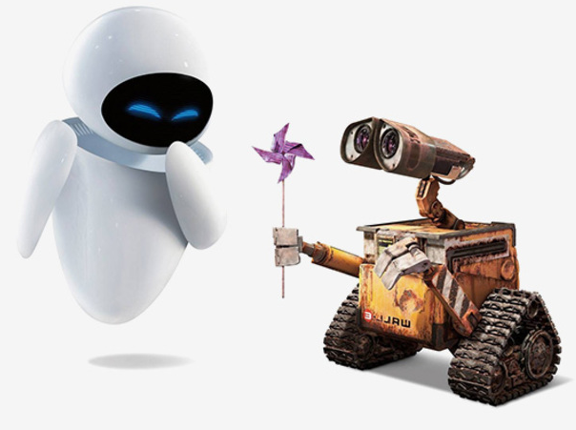
Бот (программа) - ро́бот, или бот (мн. ч. боты), а также интернет-бот и тому подобное (англ. bot, сокращение от чеш. robot) — специальная программа, выполняющая автоматически и/или по заданному расписанию какие-либо действия через интерфейсы, предназначенные для людей.
Обычно боты предназначаются для выполнения работы, однообразной и повторяемой, с максимально возможной скоростью (очевидно, намного выше возможностей человека).
Кто такие боты и для чего они нужны

Slide 6
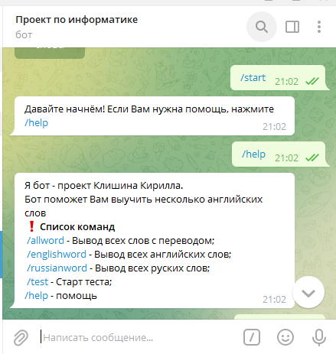
Что умеет наш бот
Выводить все слова для изучения с переводом (команда /allword)
Выводить все слова на английском языке (команда /englishword)
Выводить все слова на русском языке (команда /russianword)
Выводить информацию о программе (команда /help)
Тестировать насколько хорошо Вы изучили слова (команда /test)
Ссылка на бота:
https://github.com/KirillKlishin98/InformaticsProjectBot-master

Slide 7
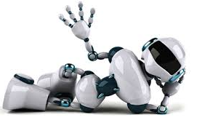
Спасибо за внимание!

Slide 8
Список использованной литературы
Википедия https://ru.wikipedia.org/wiki/%D0%91%D0%BE%D1%82_(%D0%BF%D1%80%D0%BE%D0%B3%D1%80%D0%B0%D0%BC%D0%BC%D0%B0)
Философия JAVA. Брюс Эккель.
Делаем своего первого чат-бота. https://thecode.media/chat-bot/
Создание Telegram-бота на Java: от идеи до деплоя. https://javarush.ru/groups/posts/504-sozdanie-telegram-bota-na-java-ot-idei-do-deploja
Справочник по Bot API https://tlgrm.ru/docs/bots/api

